Slide 1
Volksparks an Beispielen in Berlin und Dresden

Slide 2
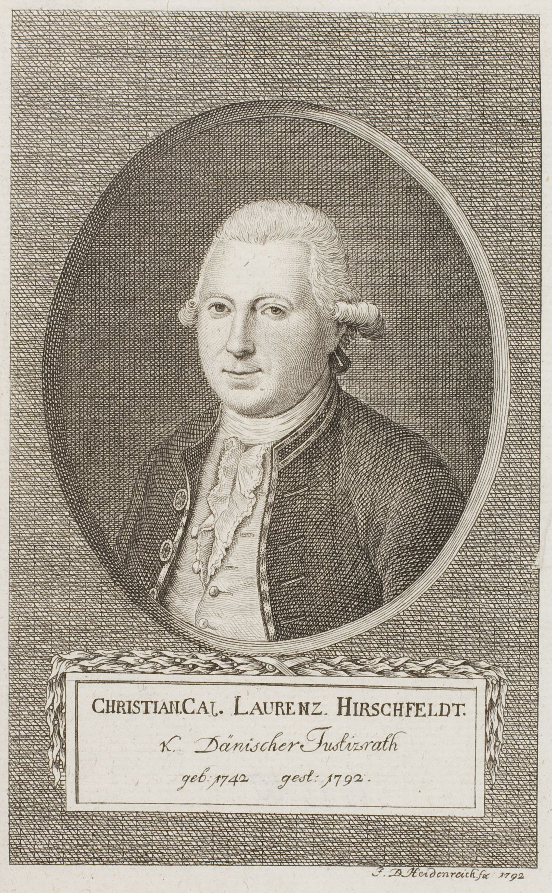
Volksgärten
Besucher sollen freie Gesunde Luft atmen
Anmutige Bilder und Empfindungen sollen den Besucher erquicken
Hier soll man sich finden, sich sehen, miteinander umherwandeln, sich unterhalten.
Sie sollen den Stadtbewohner „unmerklich von den unedlen und kostbaren Arten der städtischen Zeitverkürzung“ wegziehen (HIRSCHFELD nach WIEGAND und HENNEBO 1977)
Abb. 1: Christian Cay Lorenz Hirschfeld, Kupferstich (J. D. Heidenreich 1792, Quelle: Wikipedia)
Notes:
Öffnung der Fürstenparks schon im Aufgeklärten Absolutismus (DD großer Garten)
Ende des 1900 Jhdt. Änderungen der Machtverhältnisse in Wirtschaft und Gesellschaft. Das Bürgertum löst den Adel ab.
Städtebau geht auf die Gemeinden über
1904 hatten schon 14 große deutsche Städte einen Gartendirektor, darunter auch DD und B
Stadtparks entstehen als Volkgärten eine Art Bildungsanstalt. Das Konzept wurde von Christian Cay Lorenz Hirschfeld Ende des 18. Jhdt. Entwickelt
Aufbau üblicherweise ein regelmäßig gestalteter Bereich mit Restaurant, baumbepflanzten Gartenterassen und aufwendigen Teppichbeetanlagen. (WIEGNAD und HENNEBO 1977) Daran anschließend ein Landschaftlicher Bereich (Rasen betreten verboten)
Kritik:
„Da, wo der Stadtpark ein Stelldichein des wohlhabenden Bevölkerungsteils sein soll, und wo die Arbeiterfamilien ihm am Sonntag mehr als Sehenswürdigkeit denn zur Erholung aufsuchen, erfüllt er seinen Zweck durchaus. Er dient für jene größeren Volksmassen mehr der Erziehung zum Schönen als der Gesundheitspflege. In letzterer Beziehung ist er hauptsächlich wertvoll für Alte, Kranke und kleine Kinder. Er ist nur dann hygienisch einwandfrei, wenn er nicht stark besucht wird. Nun sehe man sich aber in einer volkreichen Stadt, welcher eine waldige oder sonst landschaftlich wertvolle Umgebung versagt ist, an schönen Sonntagen eine solche Parkanlage an! Da bewegen sich dichte Menschenmassen in endlosem Zuge auf staubigen Wegen und blicken sehnsüchtig über die schattigen Grasflächen in die schattigen Baumgruppen. Ist es da nicht naheliegend, die Besucher einzuladen, sich’s auf dem Rasen bequem zu machen?“ (Fritz ENCKE nach WIEGNAD und HENNEBO 1977)

Slide 3
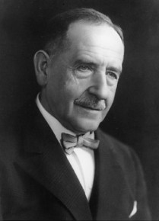
Volksparks
Als Volkspark kann nur diejenige öffentliche Parkanalage bezeichnet werden, die im Gegensatz zu den meisten bisherigen öffentlichen Parks nicht nur gelegentlichen Spaziergängen dient, sondern den größeren Volksmassen und allen Kreisen der Bevölkerung zu jeder Jahreszeit Raum und Gelegenheit bietet zum Aufenthalt im Freien, zum Sichausleben in Spiel und Sport ebenso wie zum beschaulichen Ausruhen.
Diesen Zweck können die meisten bisherigen öffentlichen Parks in genügender Weise nicht dienen, weil bei ihrer Anlage der „Zierwert“ zu stark berücksichtigt wurde, währen man an den praktischen Zweck des Parks viel zu wenig dachte.(LESSER nach PLESSEN 1985)
Abb. 2: Ludwig Lesser 1930 (Quelle: Familienarchiv Lesser)
Notes:
Ein Volkspark muss enthalten:
Schattige Alleen mit entsprechenden Platzerweiterungen;
Sonnige Spielwiesen, die von jedermann betreten werden dürfen;
Wasserflächen, teilweise als Badeteiche benutzbar;
Unterkunftshallen, Trinkbrunnen, Erfrischungshäuschen, Abortanlagen, Turnplätze, Erfrischungshäuschen, Abortanlagen, Turnplätze, Licht-Luftbad, Musiktempel, Vogelhäuser und Tiergehege (Ludwig LESSER nach STÜRMER 1985)
Formuliert anlässlich des 33. Brandenburgischen Städtetags 1910

Slide 4
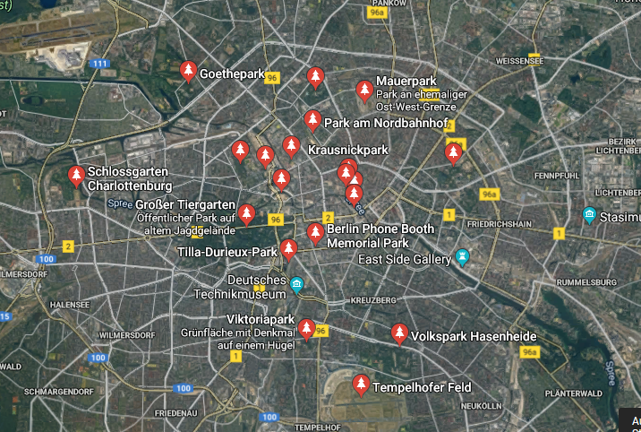
Berlin
Abb. 3: Parks in Berlin; Quelle: GoogleMaps
Notes:
1910 321 Einwohner/ha (vgl. London 150, Hamburg 104)
Volksparkidee nimmt in der Weimarer Republik richtig Fahrt auf (ab 1922 Jungfernheide, Wulheide, Schönholzer Heide, Tempelhofer Feld)

Slide 5
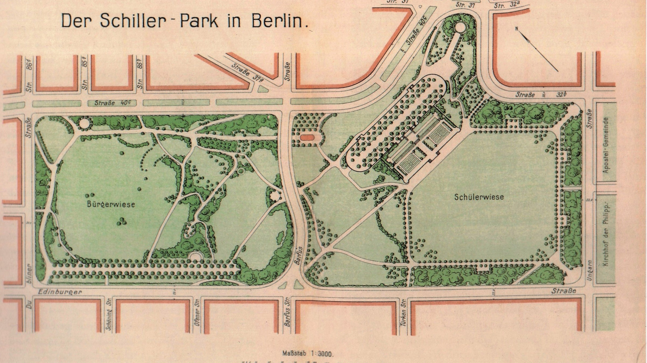
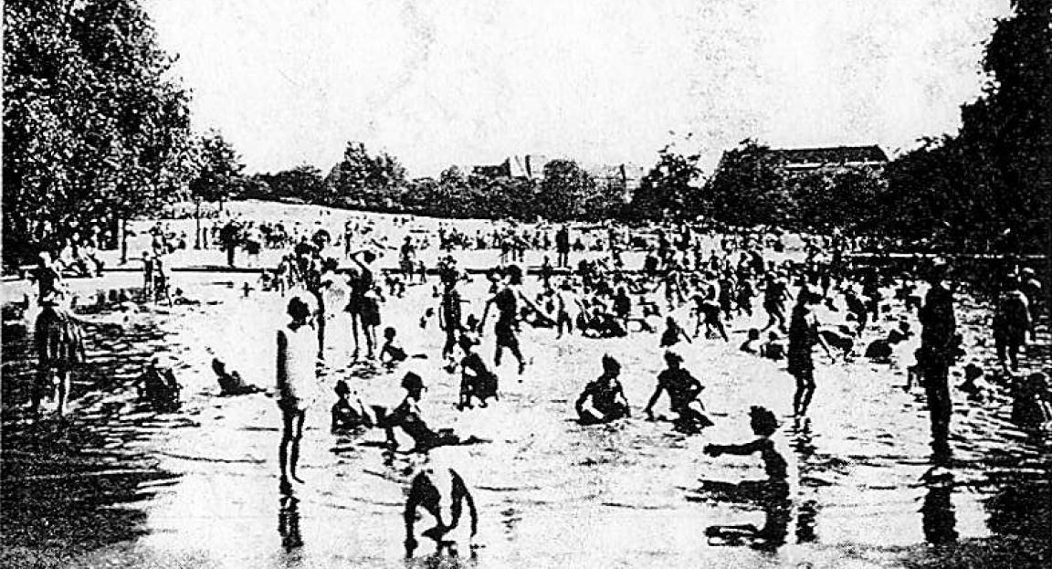
Abb. 4: Plan von 1910, Quelle: Wikipedia
Abb. 5: Planschbecken im Schillerpark, Quelle: Stürmer 1985
Notes:
25 ha
1907 Wettbewerb
Gewinner Friedrich Bauer
1909 – 1913 gebaut
Besteht aus
Bürgerwiese
Schülerwiese
Planschbecken
Blumengärten
Gehölzflächen
Rasenflächen
Zu der Zeit aber eher die Ausnahme

Slide 6
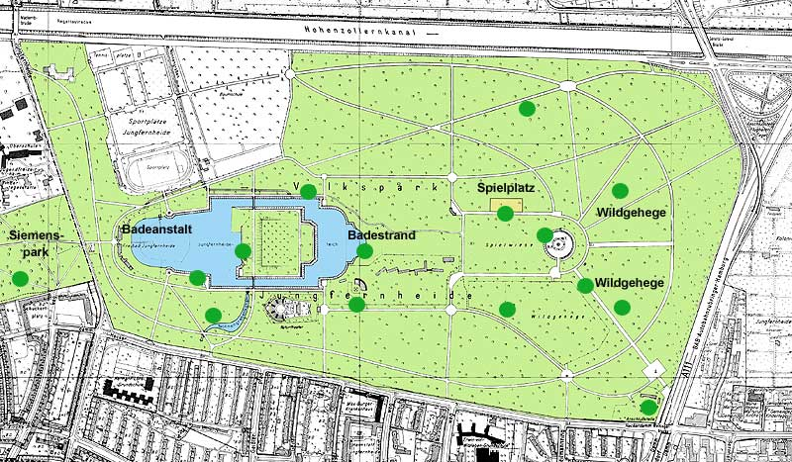
Jungfernheide
Abb. 6: Plan der Jungfernheide, Quelle: Berlin.de
Notes:
ca. 200 ha
Entwurf Erwin Barth
Planung beginnt vor dem ersten Weltkrieg
Umsetzung ab 1922
Besteht aus
Badeanstalt mit Restaurant
Ruderteich/Eisbahn
Planschwiese
Erholungsstätten für 8000 Kinder, inklusive Unterkunfts- und Verpflegungsräume
Spielwiese
Sportplätze
Buddelplätze
Kriegerdenkmal

Slide 7
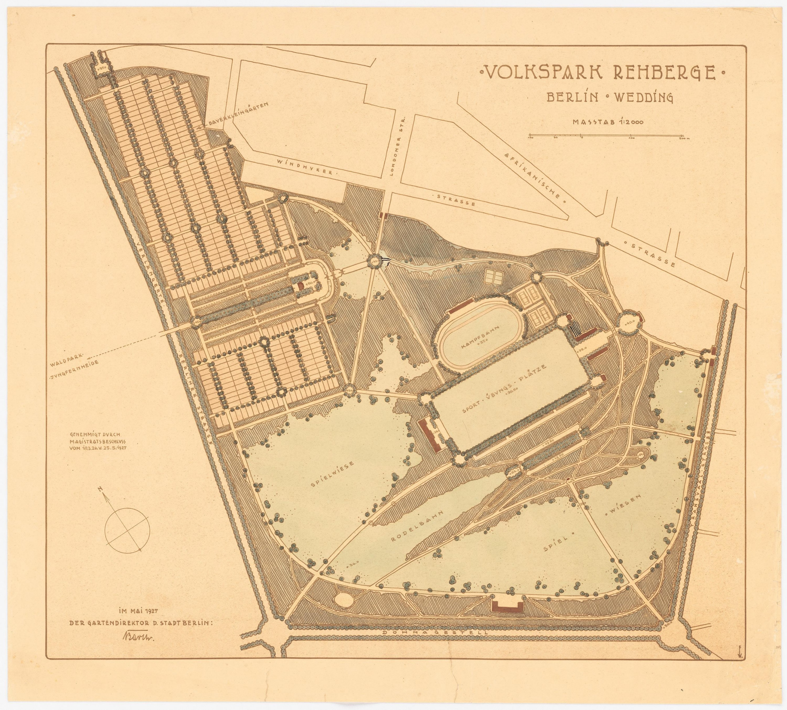
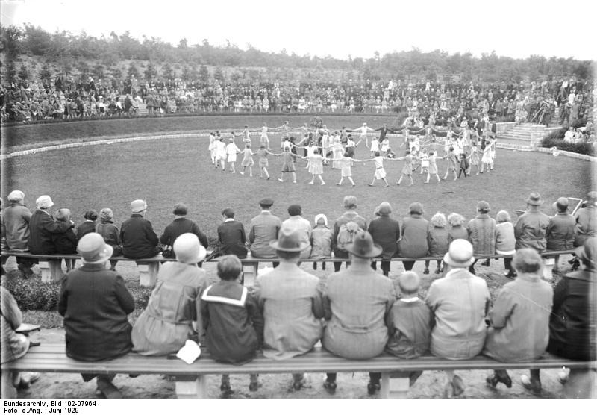
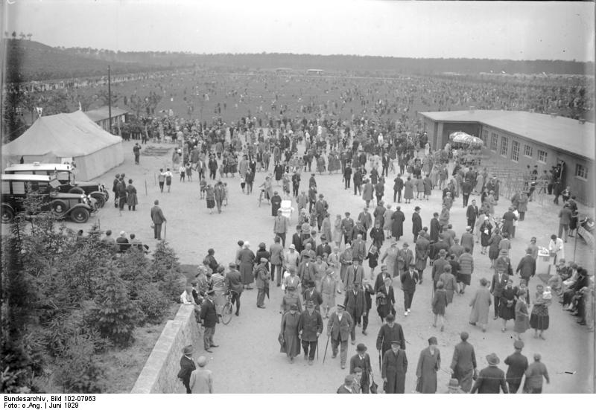
Abb. 8: Tanzring bei der Eröffnung 1929, Quelle: Wikipedia
Abb. 7: Plan Volkspark Rehberge, Quelle: Wikipedia
Abb. 9: Übungswiese bei der Eröffnung 1929, Quelle: Wikipedia
Notes:
Entwurf Erwin Barth
Eröffnung 1929
Besteht aus
Spielwiese
Sportplätze
Kinderspiel- und Liegewiesen
Gartentheater
Tanzring
Rodelbahn
Luft- und Sonnenbad
Dauerkleingartenanlage (die erste in Berlin und eine der ersten in Deutschland)

Slide 8
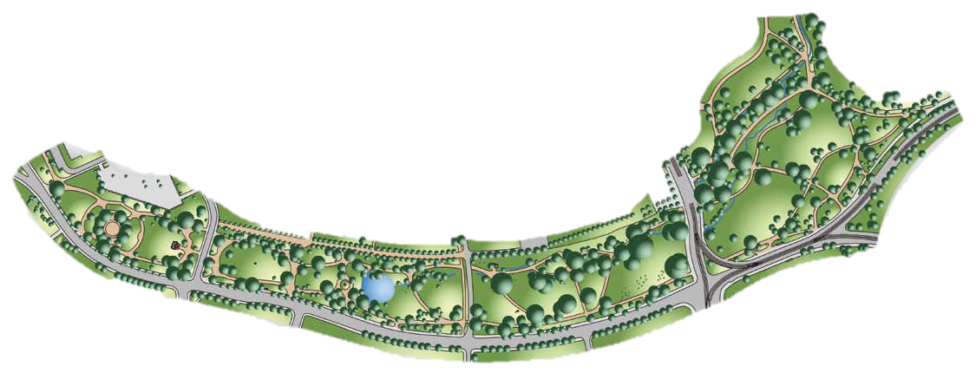
Dresden
Blüherpark
Übergang von der Bürgerwiese zum Großen Garten
Ostragehege
1880er Jahre Wettbewerb
Hätte 180 ha groß sein sollen
Wurde aber nie umgesetzt
Abb. 10: Plan der Bürgerwiese, Quelle: dresden.de

Slide 9
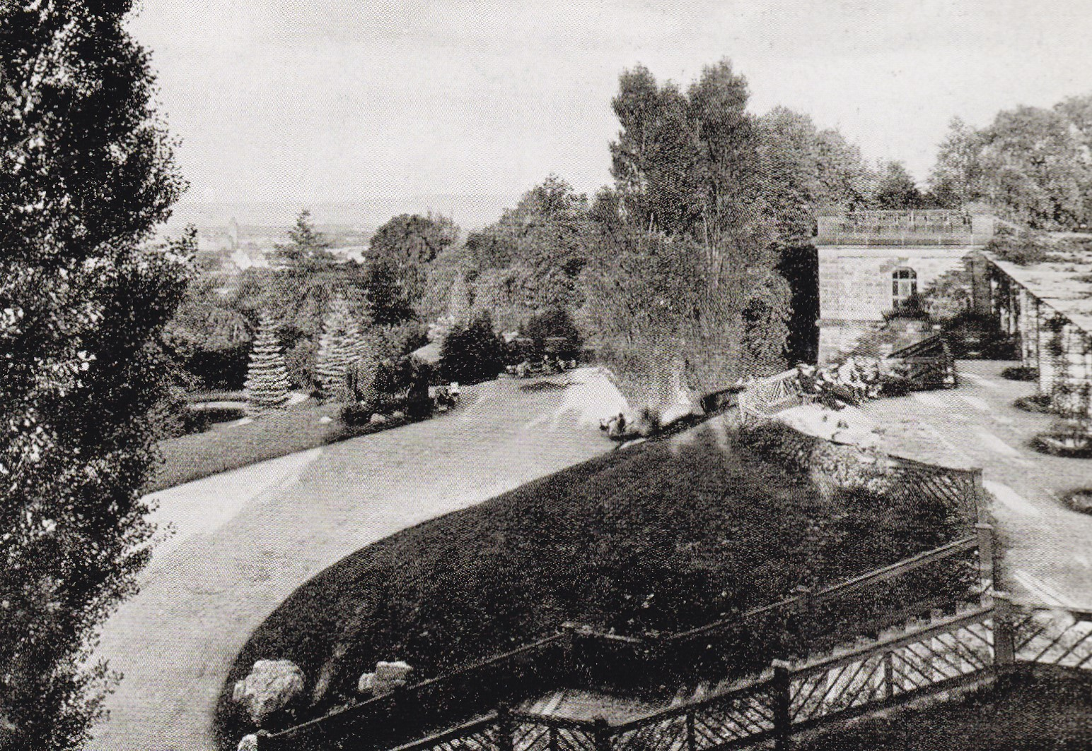
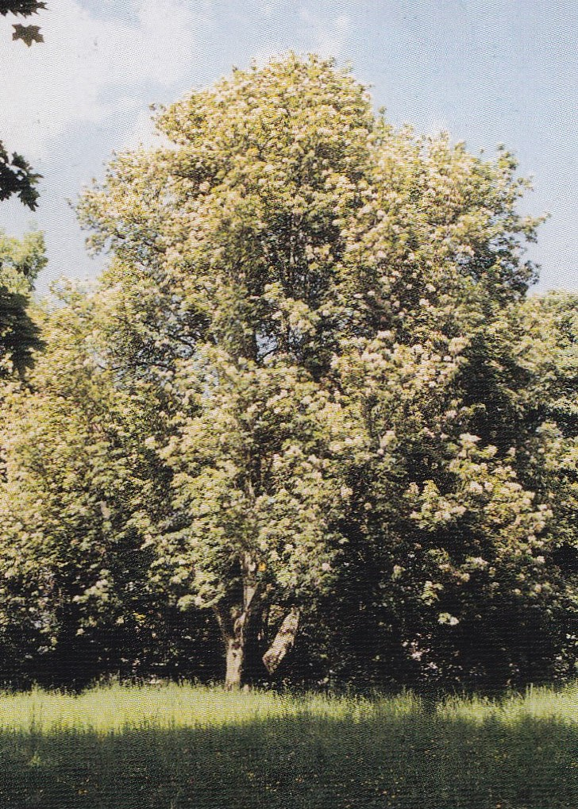
Volkspark Räcknitz
Abb. 11: Volkspark Räcknitz 1926, Quelle: Bürgerkomitee Dresden-Zschertnitz e.V. 2003
Abb. 12: Fingerblättrige Rosskastanie - Aesculus hippocastanum „digitate“, Quelle: Bürgerkomitee Dresden-Zschertnitz e.V. 2003
Notes:
Entstand 1898 um Wasserspeicher für das Wasserwerk Tollkewitz
Von Anfang an minimale Austattung (Bürgerkomitee Dresden-Zschertnitz e.V. 2003)
Spielwiesen
Pergola
Aussichtsturm (wurde gleichzeitig vom Wasserwerk genutzt)
Aussicht über die Stadt
Einkehrmöglichkeit
Naturdenkmal Fingerblättrige Rosskastanie - Aesculus hippocastanum „digitate“ (Themenstadtplan Dresden - Schutzgebiete nach Naturschutzrecht) wurde anlässlich der Gartenausstellung 1936 gepflanzt (Bürgerkomitee Dresden-Zschertnitz e.V. 2003)
Grundwasserwerk Tolkewitz, Volkspark (Themenstadtplan Dresden - Kulturdenkmale)
Teil eines im Süden Dresden Verlaufenden Grünzuges, dazu gehören auch der Beutlerpark, Moreauweg und Franzosenhöhe

Slide 10
Literatur
Bezirksamt Wedding von Berlin, Abteilung Bau- und Wohnungswesen - Gartenbauamt (Hg.) (1988): "… wo eine freye und gesunde Luft athmet …". Zur Entstehung und Bedeutung der Volksparke im Wedding ; [Ausstellung des Bezirksamtes Wedding von Berlin, Abt. Bau- und Wohnungswesen - Gartenbauamt - zur 750-Jahr-Feier Berlin, 4.7.-27.9.1987 im Heimatmuseum Wedding. Unter Mitarbeit von G. Hottenträger. Berlin-Wedding; Heimatmuseum; Ausstellung. Berlin: Kulturbuch-Verl.
Bürgerkomitee Dresden-Zschertnitz e.V. (Hg.) (2003): Zschertnitz. Unter Mitarbeit von A. Dubbers und E. Dr. Haueis. Dresden: Michel Sandstein Verlag (Aus der Geschichte eines Dresdner Stadtteils).
Butenschön, S. (2007): Geschichte des Dresdner Stadtgrüns. Zugl.: Dresden, Techn. Univ., Diss., 2006. Berlin: Univ.-Verl. d. Techn. Univ (Arbeitshefte des Instituts für Stadt- und Regionalplanung, Technische Universität Berlin, 68).
Stürmer, R. (1985): Vom Friedrichshain zum Volkspark Rehberge. Kommunales Grün in Berlin. In: M. von Plessen (Hg.): Berlin durch die Blume oder Kraut und Rüben. Gartenkunst in Berlin-Brandenburg ; [Katalog zur Ausstellung des Senators für Stadtentwicklung und Umweltschutz, Abt. III und der Bundesgartenschau-Berlin-1985-GmbH vom 5. Mai - 30. Juni 1985 in der Orangerie des Schlosses Charlottenburg, Berlin. Berlin: Nicolai.
Themenstadtplan Dresden - Kulturdenkmale. Online verfügbar unter http://stadtplan2.dresden.de/(S(1hg00qyyemi1qewygfaqutg3))/spdd.aspx?TH=KA_KDM, zuletzt geprüft am 26.06.2019.
Themenstadtplan Dresden - Schutzgebiete nach Naturschutzrecht. Online verfügbar unter http://stadtplan2.dresden.de/(S(dvoadoke14e0xm1cielmmjlz))/spdd.aspx?TH=UW_NATSCHR, zuletzt geprüft am 26.06.2019.
Wiegand, H.; Hennebo, D. (1977): Entwicklung des Stadtgrüns in Deutschland zwischen 1890 und 1925 am Beispiel der Arbeiten Fritz Enckes. 1. Aufl. Hannover: Patzer (Geschichte des Stadtgrüns, 2)

Slide 11
Abbildungen
J. D. Heidenreich (1792): Christian Cay Lorenz Hirschfeld. Online verfügbar unter https://upload.wikimedia.org/wikipedia/commons/7/77/Christian_Cay_Lorenz_Hirschfeld_by_Heidenreich.jpg, zuletzt aktualisiert am 26.06.2019, zuletzt geprüft am 26.06.2019.
Familienarchiv Lesser (1930): Ludwig Lesser. Online verfügbar unter http://www.katrin-lesser.de/wordpress-neu/wp-content/uploads/2008/12/ludwig-lesser_um1930_familienarchivlesser11.jpg, zuletzt geprüft am 26.06.2019.
Google Maps: Parks in Berlin. Online verfügbar unter https://www.google.de/maps/search/Parks,+Berlin/@52.5154839,13.3294231,15725m/data=!3m1!1e3, zuletzt geprüft am 27.06.2019.
Wikipedia (2019): Der Schiller - Park in Berlin. Online verfügbar unter https://upload.wikimedia.org/wikipedia/commons/4/41/Wedding_Schillerpark_1910.jpg, zuletzt aktualisiert am 17.06.2019, zuletzt geprüft am 26.06.2019.
Stürmer, R. (1985): Vom Friedrichshain zum Volkspark Rehberge. Kommunales Grün in Berlin. In: M. von Plessen (Hg.): Berlin durch die Blume oder Kraut und Rüben. Gartenkunst in Berlin-Brandenburg ; [Katalog zur Ausstellung des Senators für Stadtentwicklung und Umweltschutz, Abt. III und der Bundesgartenschau-Berlin-1985-GmbH vom 5. Mai - 30. Juni 1985 in der Orangerie des Schlosses Charlottenburg, Berlin. Berlin: Nicolai.
Park Jungfernheide. Online verfügbar unter https://www.berlin.de/senuvk/umwelt/stadtgruen/gruenanlagen/de/gruenanlagen_plaetze/charlottenburg/volkspark_jungfernheide/extra_karte.shtml, zuletzt geprüft am 26.06.2019.
Barth, E. (1927): Plan Volkspark Rehberge. Online verfügbar unter https://de.wikipedia.org/wiki/Volkspark_Rehberge#/media/Datei:Erwin_Barth_Volkspark_Rehberge_Gesamtanlage_im_Grundriss_1927.jpg, zuletzt geprüft am 26.06.2019.
Bundesarchiv via Wikipedia: Volkspark Rehberge - Tanzring bei der Eröffnung 1929. Online verfügbar unter https://upload.wikimedia.org/wikipedia/commons/0/07/Bundesarchiv_Bild_102-07964%2C_Berlin%2C_Er%C3%B6ffnung_des_Volksparkes.jpg, zuletzt geprüft am 27.06.2019.
Bundesarchiv via Wikipedia: Volkspark Rehberge - Übungswiese bei der Eröffnung 1929. Online verfügbar unter https://upload.wikimedia.org/wikipedia/commons/8/81/Bundesarchiv_Bild_102-07963%2C_Berlin%2C_Er%C3%B6ffnung_des_Volksparkes.jpg, zuletzt geprüft am 27.06.2019.
dresden.de (2007): Faltblatt Bürgerwiese. Hg. v. Landeshauptstadt Dresden, Amt für Stadtgrün und Abfallwirtschaft und Amt für Presse- und Öffentlichkeitsarbeit. Online verfügbar unter https://www.dresden.de/media/pdf/gruenflaechen/Faltblatt_Buergerwiese.pdf, zuletzt geprüft am 27.06.2019.
Bürgerkomitee Dresden-Zschertnitz e.V. (Hg.) (2003): Zschertnitz. Unter Mitarbeit von A. Dubbers und E. Dr. Haueis. Dresden: Michel Sandstein Verlag (Aus der Geschichte eines Dresdner Stadtteils).
Bürgerkomitee Dresden-Zschertnitz e.V. (Hg.) (2003): Zschertnitz. Unter Mitarbeit von A. Dubbers und E. Dr. Haueis. Dresden: Michel Sandstein Verlag (Aus der Geschichte eines Dresdner Stadtteils).

Slide 12
Anhang
Podcast zu den NS-Thingstätten: „Zeitsprung 119 - Die NS-Thingbewegung – Thingstätten und Thingspiele“ https://www.zeitsprung.fm/podcast/zs119/

